Slide 1
Реестр новых и наилучших доступных технологий. Сопровождение и модернизация в рамках национального проекта «Безопасные качественные дороги»
Рюмин Юрий Анатольевич, начальник проектного офиса по науке
РОСДОРНИИ

Slide 2
Цель, принципы формирования и сопровождения Реестра
ПОЛЬЗОВАТЕЛИ РЕЕСТРА
ПРОИЗВОДИТЕЛИ
И ПОСТАВЩИКИ МАТЕРИАЛОВ И ОБОРУДОВАНИЯ
Расширение использования
новых и наилучших технологий, материалов и технологических решений повторного применения при осуществлении дорожной деятельности
РЕГИОНАЛЬНЫЕ ДОРОЖНЫЕ ВЕДОМСТВА
МИНИСТЕРСТВО ТРАНСПОРТА РФ
ПОДРЯДНЫЕ ДОРОЖНО-СТРОИТЕЛЬНЫЕ ОРГАНИЗАЦИИ
ЭКСПЕРТНОЕ СООБЩЕСТВО
ОТКРЫТОСТЬ И ДОСТУПНОСТЬ ИНФОРМАЦИИ О МАТЕРИАЛЬНОЙ И ИНТЕЛЛЕКТУАЛЬНОЙ ОБЕСПЕЧЕННОСТИ ОТРАСЛИ
ОБЕСПЕЧЕНИЕ МОНИТОРИНГА
И ОЦЕНКИ ЭФФЕКТА ПРИМЕНЕНИЯ НОВЫХ
И НАИЛУЧШИХ ТЕХНОЛОГИЙ
ПРОЕКТНЫЕ ОРГАНИЗАЦИИ
РОСДОРНИИ
2

Slide 3
Задачи формирования и сопровождения Реестра
I
Обеспечение субъектов дорожной деятельности рекомендациями по применению новых технологий, материалов и конструкций.
II
Обеспечение доступа субъектов дорожной деятельности к краткой информации о НИОКР
III
Сбор и агрегация научно технической документации
Задачи
PHHT
IV
Внедрение технологий, материалов и конструкций
V
Расширение использования новых и наилучших технологий
РОСДОРНИИ
3

Slide 4
Структура информации в Реестре
КОМПОНЕНТЫ, ОБЪЕКТЫ, КОНСТРУКЦИИ, СИСТЕМЫ
И ИЗДЕЛИЯ ИСПОЛЬЗУЕМЫЕ ПРИ ПРОЕКТИРОВАНИИ
ТЕХНОЛОГИИ, ПРИМЕНЯЕМЫЕ
В РАМКАХ СТРОИТЕЛЬСТВА, РЕМОНТА
И СОДЕРЖАНИЯ
ПРОИЗВОДИТЕЛИ
И ПОСТАВЩИКИ МАТЕРИАЛОВ
И ОБОРУДОВАНИЯ
НОРМАТИВНО-ТЕХНИЧЕСКАЯ, МЕТОДИЧЕСКАЯ ДОКУМЕНТАЦИЯ
МАТЕРИАЛЫ, ИСПОЛЬЗУЕМЫЕ ПРИ СТРОИТЕЛЬСТВЕ, РЕМОНТЕ И СОДЕРЖАНИИ
РОСДОРНИИ
4

Slide 5
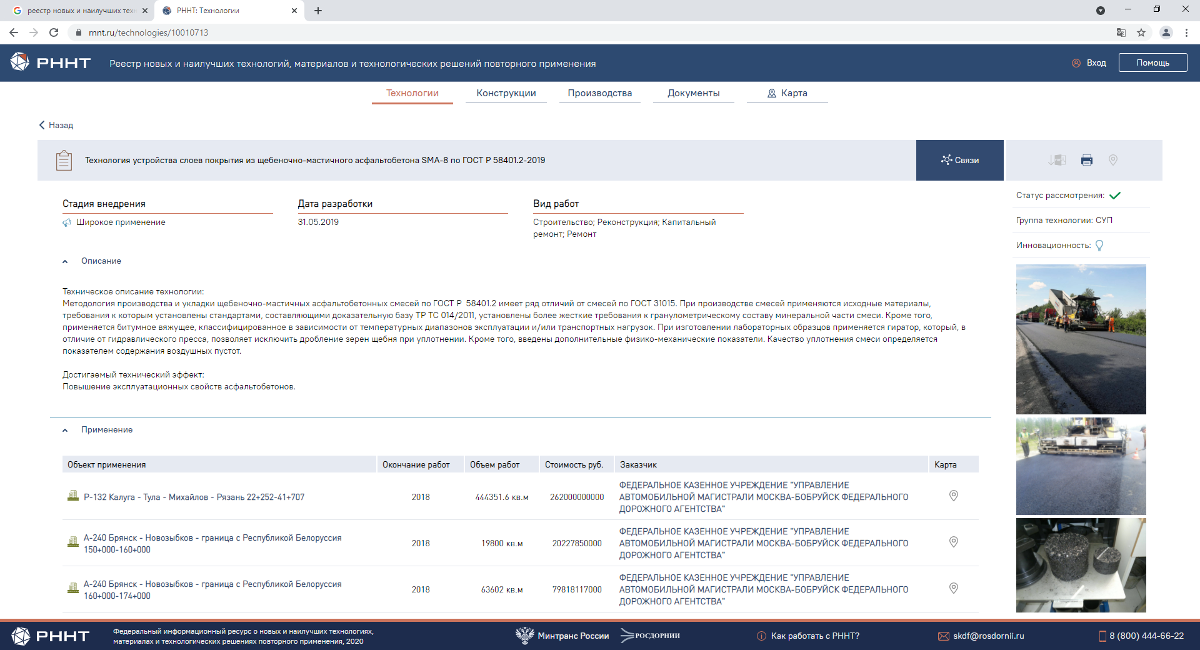
Структура информации в Реестре
РОСДОРНИИ
5

Slide 6
Порядок и сроки включения технологии в Реестр
Основание для не допуска:
не полный пакет документов;
Неправильное оформление документов и заявки;
Недостоверные сведения
Оператор Реестра принимает решение
о допуске
(не допуске) заявок к рассмотрению Экспертным советом ОЦК
Основание для допуска:
Полный комплект документов;
Правильность оформления заявки и документов
Первичная экспертиза
(до 20 рабочих дней)
Основание для отказа:
не соответствие всем критериям;
нарушение требований по оформлению;
Недостоверные сведения;
Нахождение в реестре не добросовестных поставщиков
Основание для включения:
Соответствие одному или нескольким критериям;
Наличие документов, подтверждающих инновационность продукции
В случае положительного решения о включении Оператор вносит изменен в Реестр в течение
5 рабочих дней
Решение о включении (отказе) в Реестр принимается Экспертным советом ОЦК
(до 20 рабочих дней)
РОСДОРНИИ
6

Slide 7
Сведения для подачи заявки на включение в Реестр
Стандарт организации (технические условия), гармонизированный с требованиями ТР ТС 014/2011
Декларация или сертификат соответствия заявленной продукции требованиям ТР ТС 014/2011 и других технических регламентов ЕАЭС, документы добровольного подтверждения соответствия
Протоколы лабораторных испытаний, подтверждающие соответствие продукции ТР ТС 014/2011 и других технических регламентов ЕАЭС, либо документам по стандартизации
Технико-экономическое обоснование (сравнение), содержащее расчет, подтверждающий эффективность применения технологии (материала, конструкции) в сравнении с аналогичными
Подтверждённый опыт (внедрения) применения (письма заказчиков и эксплуатирующих организаций, акты внедрения, документы с результатами мониторинга)
РОСДОРНИИ
7

Slide 8
Распределение всех технологий в Реестре на I полугодие 2021 года
РОСДОРНИИ
8

Slide 9
Распределение технологий для мостовых сооружений в Реестре на I полугодие 2021 года
РОСДОРНИИ
9

Slide 10
Применение асфальтобетонных смесей по действующим системам проектирования
РОСДОРНИИ
10

Slide 11
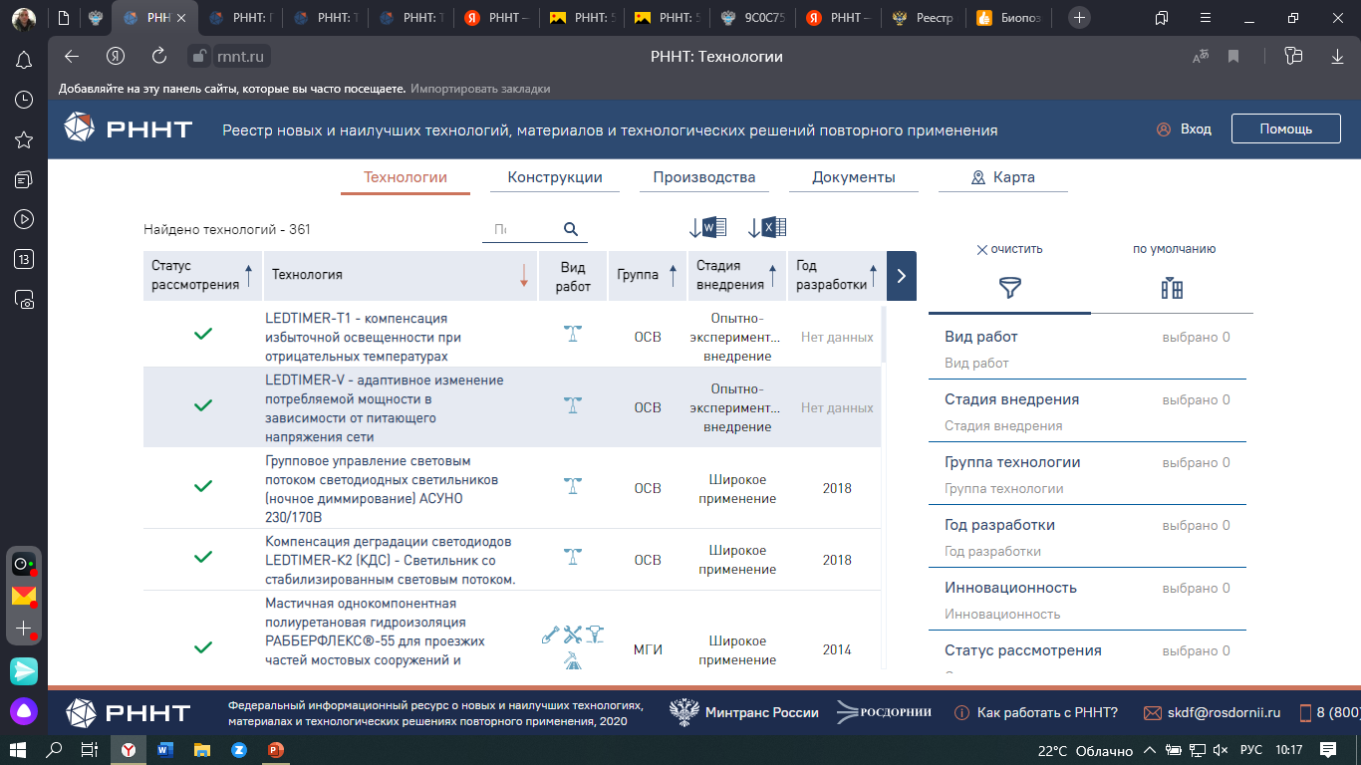
Непрерывная актуализация Реестра
В настоящее время в Реестр внесено более 360 технологий,
250 конструкций,
510 НТД дорожной отрасли.
Чтобы получить доступ, достаточно заполнить анкету.
Если у вас возникли вопросы, свяжитесь со службой поддержки по телефону 8 (800) 444-66-22 или электронной почте skdf@rosdornii.ru
РОСДОРНИИ
11

Slide 12
Исполнение показателя нацпроекта за I полугодие 2021 года
Государственные контракты
865
1126
Примечание:
Прогнозное значение показателя может быть уточнено в процессе верификации фактически выполненных работ по итогам строительного сезона 2021 года.
Заключено с применением новых технологий
Всего заключено
Запланировано к реализации
1925
2620
С применением новых технологий
Всего
Доля объектов с применением новых технологий
10%
73,47%
По плану
Прогнозируется
РОСДОРНИИ
12

Slide 13
Модернизация Реестра
Актуализация интерфейса, разработка модуля «Личный кабинет» для пользователей и др.;
Создание дополнительных разделов (результаты мониторинга, альбомы, обучающие материалы);
Интеграция посредством гиперссылок с ресурсами и реестрами в целях формирования «одного окна» или «технология в один клик».
РОСДОРНИИ
13

Slide 14
Спасибо за внимание.
РОСДОРНИИ

